Slide 1


Wintersemester 2016/17
Einführung in die Modellierung
Till Francke und Maik Heistermann
Universität Potsdam
Übung im Modul Versuchsplanung und Geoökologische Modellierung

Slide 2
Wintersemester 2016/17
Einführung in die Modellierung
In diesem Semester
R als Werkzeug in der Modellierung
Hydrologische Modelle
Ökologische Modelle
(Ökohydrologische Modelle)

Slide 3
Wintersemester 2016/17
Einführung in die Modellierung
Heute
Die Einheitsganglinie
Das abc (und d) der Wasserhaushaltsmodellierung
Routinekämpfe

Slide 4
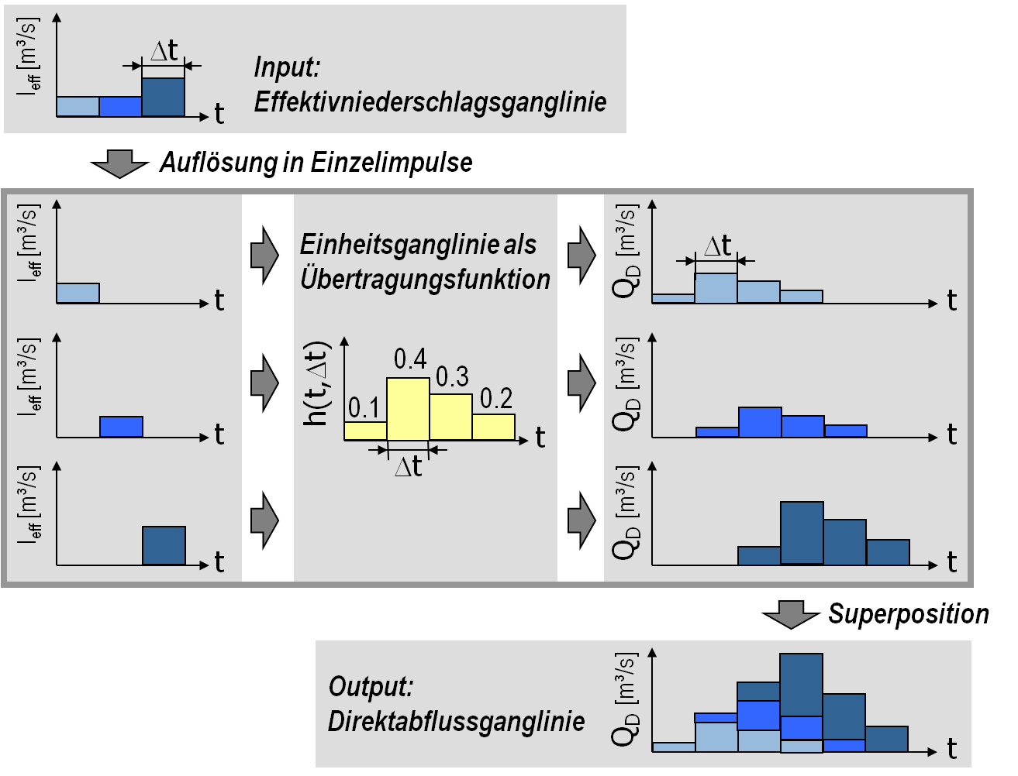
Einheitsganglinie
2. Semester… Hydro… Einheitsganglinie ohne Ende…
Notes:
This is the main motivation…

Slide 5
Einheitsganglinie
Programmatische Formulierung des EGL-Verfahrens
# Effektivniederschlagsganglinie (in mm/h)
precip = c(1., 5., 10.)
# Einheitsganglinie
egl = c(0.1, 0.4, 0.3, 0.2)
# Abflussganglinie (in m3/s) – „Container“
out = rep(0., length(precip) + length(egl) – 1)
Notes:
This is the main motivation…

Slide 6
Einheitsganglinie
Programmatische Formulierung des EGL-Verfahrens
# Effektivniederschlagsganglinie (in mm/h)
precip = c(1., 5., 10.)
# Einheitsganglinie
egl = c(0.1, 0.4, 0.3, 0.2)
# Abflussganglinie (in m3/s) - Container
out = rep(0., length(precip) + length(egl) – 1)
# Flaeche des Einzugsgebiets (km2)
area = 10
# Schleife über alle Niederschlagsimpulse
for (i in 1:length(precip)) {
}
# Abflussantwort auf Impuls i
out_i = precip[i] * egl * area / 3.6
# Zeitindices, auf welche sich Impuls i verteilt
ix = i:(i+length(egl)-1)
# Addiere auf Abflussganglinie
out[ix] = out[ix] + out_i
Notes:
This is the main motivation…

Slide 7
Einheitsganglinie
Programmatische Formulierung des EGL-Verfahrens
# Effektivniederschlagsganglinie (in mm/h)
precip = c(1., 5., 10.)
# Einheitsganglinie
egl = c(0.1, 0.4, 0.3, 0.2)
# Abflussganglinie (in m3/s)
out = rep(0., length(precip) + length(egl) – 1)
# Flaeche des Einzugsgebiets (km2)
area = 10
# Schleife über alle Niederschlagsimpulse
for (i in 1:length(precip)) {
}
...
# Resultierende Abflussganglinie (in m3/s)
> print(out)
[1] 0.2 1.8 6.6 11.4 8.0 4.0
Notes:
This is the main motivation…

Slide 8
Einheitsganglinie
Programmatische Formulierung des EGL-Verfahrens
# Effektivniederschlagsganglinie (in mm/h)
precip = c(1., 5., 10.)
# Einheitsganglinie
egl = c(0.1, 0.4, 0.3, 0.2)
# Abflussganglinie (in m3/s)
out = rep(0., length(precip) + length(egl) – 1)
# Flaeche des Einzugsgebiets (km2)
area = 10
# Schleife über alle Niederschlagsimpulse
for (i in 1:length(precip)) {
}
...
EGL als Funktion schreiben (einheitsganglinie.R)
Annahme eines konstanten Basisabflusses einführen (einheitsganglinie.R)
Zeitreihen als Diagramm visualisieren (einheitsganglinie.R)
Notes:
This is the main motivation…

Slide 9
Das abc (und d) der Wasserhaushaltsmodellierung
Einige Schwächen des Einheitsganglinienverfahrens
Quantifizierung des Abflussbeiwerts
Nur zwei Abflusskomponenten (Basisabfluss, Direktabfluss)
Dynamik des Basisabflusses wird ignoriert
Keine Massenerhaltung im Sinne einer Gebietswasserbilanz
Black-Box-Transformation von Niederschlag in Abfluss
Kontinuierliche Berechnung der Wasserhaushalts eines Gebietes
Einfluss der Gebietsfeuchte auf Abflussbildung
Dynamik für schnelle und langsame Abflusskomponenten
Abbildung physikalischer Prozesse (Verdunstung, Schnee)
Massenerhaltung als Grundprinzip
Notes:
This is the main motivation…

Slide 10
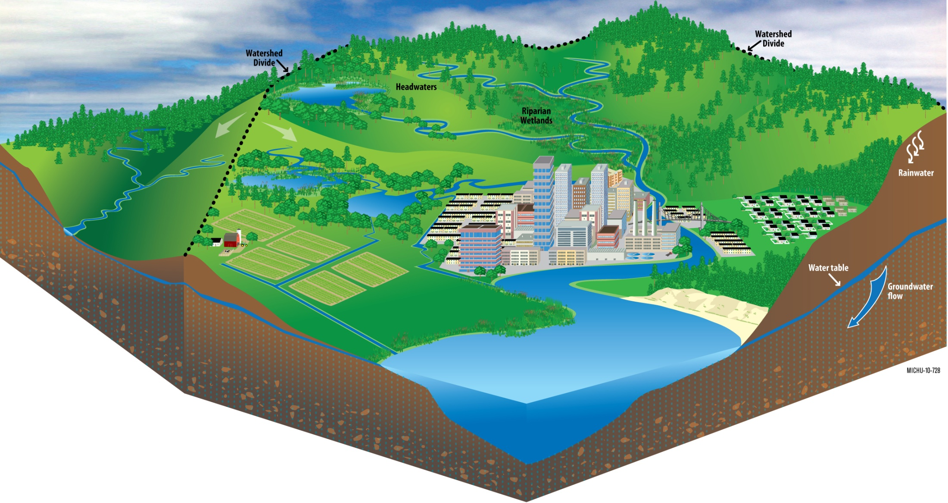
Das abc (und d) der Wasserhaushaltsmodellierung
Notes:
This is the main motivation…

Slide 11
Das abc (und d) der Wasserhaushaltsmodellierung
Niederschlag
Verdunstung
Bodenwasser
Infiltration
Grundwasser
Abfluss am Gebietsauslass
Notes:
This is the main motivation…

Slide 12
Das abc (und d) der Wasserhaushaltsmodellierung
Kontinuierlicher Wasserhaushalt mit dem abc Modell
Niederschlag: P_{i}
Verdunstung E
Infiltration: I_{i} = a.P_{i}
Oberflächen-abfluss
Niederschlag P
Verdunstung: E_{i} = b.P_{i}
Infiltration I
Oberflächenabfluss: AO_{i} = P_{i}-I_{i}-E_{i}
Grundwasser-speicher Γ
Grundwasser-abfluss
Grundwasserspeicher: Γ_{i}
Grundwasserabfluss: AG_{i} = c.Γ_{i}
Abfluss Q am Gebietsauslass
Gleichung für Gesamtabfluss Q_{i} am Gebietsauslass
Q_{i} = AO_{i} + AG_{i} = (1-a-b)P_{i} + cΓ_{i-1}
Neuberechnung des Grundwasserspeichers Γ_{i} im Zeitschritt i
Γ_{i} = (1-c)Γ_{i-1} + aP_{i}
Notes:
This is the main motivation…

Slide 13
Das abc (und d) der Wasserhaushaltsmodellierung
Kontinuierlicher Wasserhaushalt mit dem abc Modell
Niederschlag: P_{i}
Verdunstung E
Infiltration: I_{i} = a.P_{i}
Oberflächen-abfluss
Niederschlag P
Verdunstung: E_{i} = b.P_{i}
Infiltration I
Oberflächenabfluss: AO_{i} = P_{i}-I_{i}-E_{i}
Grundwasser-speicher Γ
Grundwasser-abfluss
Grundwasserspeicher: Γ_{i}
Grundwasserabfluss: AG_{i} = c.Γ_{i}
Abfluss Q am Gebietsauslass
Implementiere das abc-Modell als Funktion in R (abc.R)
Lese den Niederschlag aus der Datei precip.txt ein.
Experimentiere mit den Parametern a, b und c und stelle die Abflussganglinie dar.
Notes:
This is the main motivation…

